Slide 1
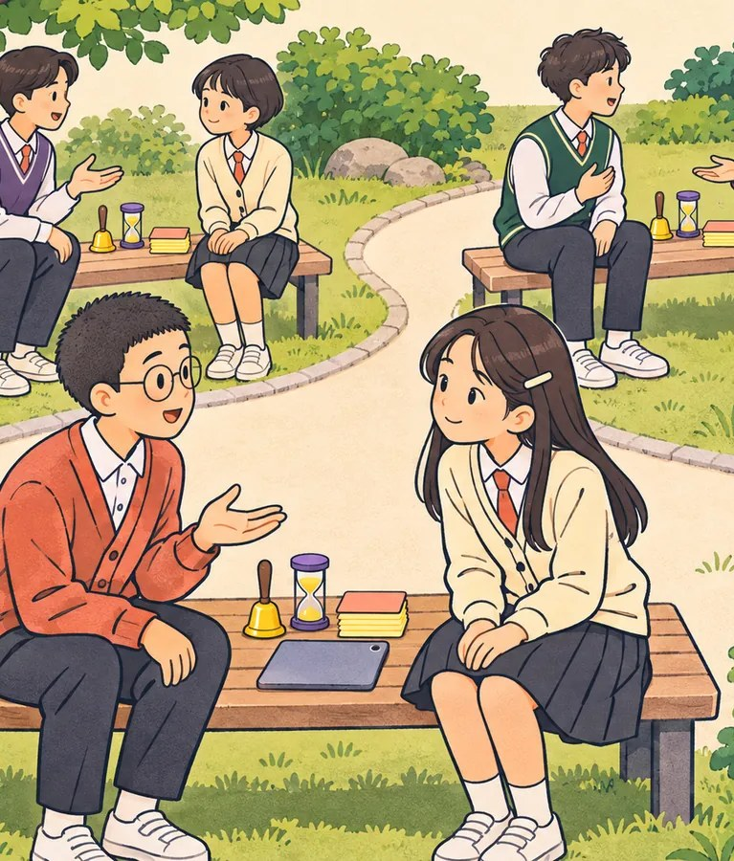
대인관계
중3 · 공감하기
공감적 경청과 표현 실천하기
진짜 '들어주는 것'은 무엇이 다를까?
[9사회정서02-01] · 45분

Slide 2
중3 · 대인관계 · 공감적 경청과 표현 실천하기
2 / 16
여는 영상 준비 중
Notes:
약 30초. 소리를 켜고 틀어 주세요. 끝나면 선생님의 ‘두 번 듣기’ 시범으로 바로 넘어갑니다.

Slide 3
중3 · 대인관계 · 공감적 경청과 표현 실천하기
오늘의 질문
진짜 '들어주는 것'은 무엇이 다를까?
3 / 16
Notes:
칠판에 적어 두고 수업 끝 경청 미션에서 다시 돌아옵니다. 시작할 때 ‘이 교실에는 틀린 감정이 없다’를 꼭 말해 주세요.

Slide 4
중3 · 대인관계 · 공감적 경청과 표현 실천하기
이 시간이 끝나면
1
공감하며 듣기의 4가지 요소를 설명할 수 있어요.
2
공감을 막는 반응을 구분할 수 있어요.
3
친구의 말을 3분 동안 공감하며 들어 볼 수 있어요.
4 / 16

Slide 5
중3 · 대인관계 · 공감적 경청과 표현 실천하기
오늘의 여정 45분
도입
5분
이해하기
10분
연습하기
15분
적용하기
10분
정리
5분
들어주는 척 vs 진짜 듣기
진짜 듣기의 4요소
3분 경청
나만의 경청 체크리스트
오늘 밤 경청 미션
5 / 16

Slide 6
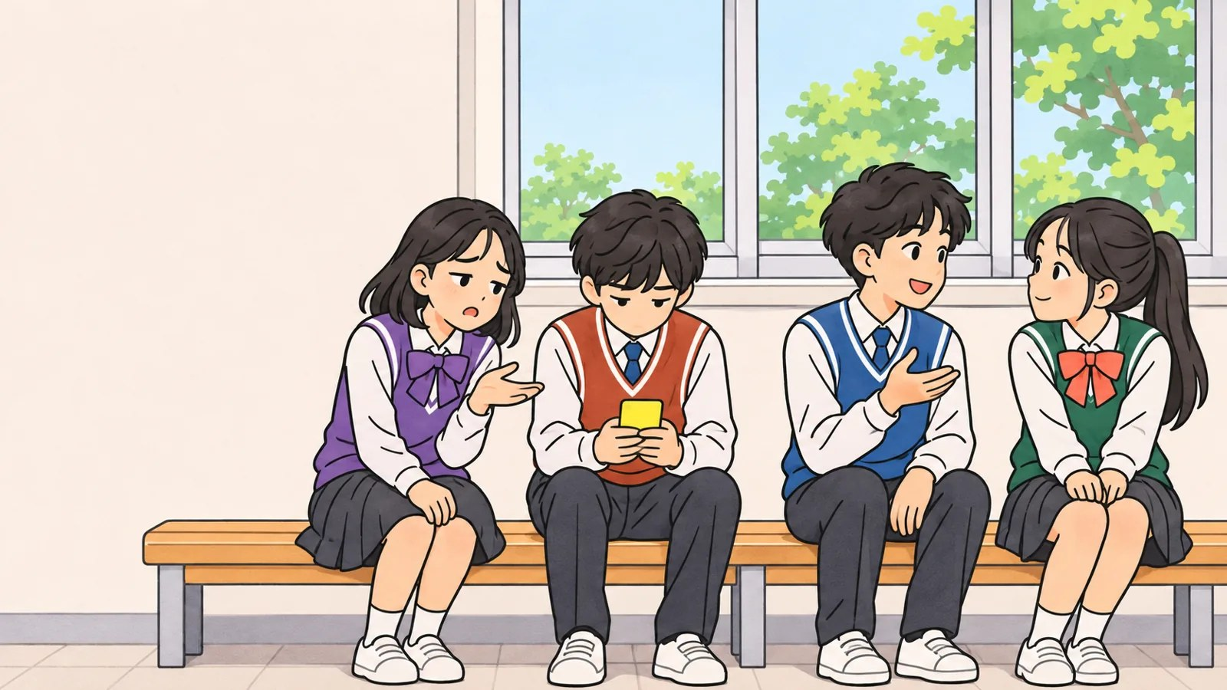
중3 · 대인관계 · 공감적 경청과 표현 실천하기
도입 5분
무엇이 달랐나요?
· 선생님과 친구의 짧은 대화를 두 번 봐요.
· 라운드 1과 2에서 다른 점을 찾아요.
생각해 봐요
“두 라운드에서 무엇이 달랐나요?”
“‘들어주는 척’은 언제 티가 나나요?”
“진짜 들어줬을 때 기분이 어땠을까요?”
6 / 16
Notes:
미리 동의한 학생 한 명과 30초씩 두 번 대화합니다. 주제는 가볍게(예: 아침에 버스를 놓친 일). 라운드 1은 휴대폰을 보며 ‘응응’, 라운드 2는 몸을 돌려 눈을 맞추고 ‘버스 놓쳐서 엄청 뛰었겠다’처럼 반응합니다. 지원자가 없으면 그림을 보며 이야기하거나 선생님 혼자 두 역할을 해도 됩니다. 시범 학생이 민망하지 않게 끝나면 박수로 고마움을 전해 주세요.
발문: 두 라운드에서 무엇이 달랐나요? / ‘들어주는 척’은 언제 티가 나나요? / 진짜 들어줬을 때 기분이 어땠을까요?
시간: 5분

Slide 7

중3 · 대인관계 · 공감적 경청과 표현 실천하기
이해하기 10분
내가 유나라면, 듣고 싶은 말은?
유나가 말해요. “발표하다가 머리가 하얘졌어. 다 망쳤어.”
다음엔 대본을 외워 가.
난 저번에 더 망쳤어.
그 정도는 별거 아니야.
야, 매점이나 가자!
네가 긴장을 잘해서 그래.
머리가 하얘졌으면 진짜 당황했겠다.
· 유나가 되어 하나만 골라요.
· 정답 맞히기가 아니에요. 마음이 끌리는 말을 골라요.
7 / 16
Notes:
결과를 본 뒤 여섯 말에 이름을 붙여 줍니다: 조언·비교·축소·주의 돌리기·판단·공감. 앞의 다섯은 나쁜 말이 아니라 ‘도와주고 싶은 마음’에서 나오는 말이라는 점을 꼭 말해 주세요. 조언하고 싶은 충동은 자연스럽습니다. 다만 그 말이 먼저 나오면 대화가 닫힌다는 점을 짚습니다.
시간: 4분

Slide 8
중3 · 대인관계 · 공감적 경청과 표현 실천하기
이해하기 10분
진짜 듣기의 4가지 요소
① 주의
눈과 몸을 상대 쪽으로 돌려요.
휴대폰은 엎어 두고 고개를 끄덕여요.
② 반영
들은 말을 짧게 요약해 돌려줘요.
“발표하다가 머리가 하얘졌구나.”
③ 감정 이름 붙이기
느꼈을 감정을 말로 불러 줘요.
“많이 당황했겠다. 속상했지?”
④ 열린 질문
‘응/아니’로 끝나지 않게 물어요.
“그때 어떤 생각이 들었어?”
생각해 봐요
“‘감정 이름 붙이기’는 어떻게 하는 걸까요?”
“침묵도 공감이 될 수 있을까요?”
8 / 16
Notes:
심리학자 칼 로저스(1957)가 말한 ‘적극적 경청’을 중학생 말로 줄인 것이라고 한 줄만 소개합니다. 감정 이름이 틀려도 괜찮아요. ‘당황했겠다’ → ‘아니, 창피했어’처럼 상대가 고쳐 주면 대화가 더 깊어집니다. 고개를 끄덕이며 기다리는 침묵도 훌륭한 ‘주의’라는 점을 덧붙입니다.
발문: ‘감정 이름 붙이기’는 어떻게 하는 걸까요? / 침묵도 공감이 될 수 있을까요?
시간: 3분

Slide 9
중3 · 대인관계 · 공감적 경청과 표현 실천하기
이해하기 10분
대화를 닫는 말, 여는 말
닫는 말
여는 말
다음엔 대본 외워 가. (조언)
머리가 하얘졌구나.
난 더 망쳤어. (비교)
많이 당황했겠다.
별거 아니야. (축소)
그때 어떤 기분이었어?
9 / 16
Notes:
주의 돌리기(‘매점 가자’)와 판단(‘네가 긴장을 잘해서 그래’)도 닫는 말입니다. ‘좋은 조언을 해 주는 친구가 좋은 친구’라는 생각을 살짝 흔들어 주세요. 조언은 상대가 ‘어떻게 하면 좋을까?’라고 물어 올 때 해도 늦지 않습니다.
발문: 내가 가장 자주 쓰는 닫는 말은? / ‘조언’은 왜 공감을 방해할까요?
시간: 3분

Slide 10

중3 · 대인관계 · 공감적 경청과 표현 실천하기
연습하기 15분
이 대답은 어떤 반응일까?
시우: “학원 숙제 때문에 잠을 거의 못 잤어.” 채원: “나는 새벽 세 시에 잤어.”
조언
비교
축소
주의 돌리기
판단
공감
· 채원이의 대답은 어떤 반응일까요?
· 하나 골라요. 끝나면 다음 문제도 풀어요.
10 / 16
Notes:
정답은 ‘비교’. 이어서 손 들기 집계로 아래 문제를 빠르게 풉니다(카훗을 써도 됩니다). ② “그러게 미리 좀 하지.”(판단) ③ “잠 못 잤구나. 지금 많이 피곤하겠다.”(공감) ④ “괜찮아, 다들 그래.”(축소) ⑤ “아 맞다, 너 어제 그 영상 봤어?”(주의 돌리기) ⑥ “오늘은 일찍 자. 휴대폰 끄고.”(조언) ⑦ “숙제가 얼마나 많았는데?”(공감·열린 질문) ⑧ “너는 맨날 피곤하다더라.”(판단) ⑨ “나도 학원 숙제 때문에 미치겠어.”(비교) ⑩ 고개를 끄덕이며 조용히 기다리기(공감·주의). 점수나 1등은 말하지 않고, 가장 헷갈린 문항을 함께 이야기합니다.
시간: 5분

Slide 11
중3 · 대인관계 · 공감적 경청과 표현 실천하기
연습하기 15분
3분 경청
1. 둘이 말하는 사람 A, 듣는 사람 B를 정해요.
2. A는 소소한 고민을 3분 동안 말해요.
3. B는 4요소로 듣기만! 조언은 꾹 참아요.
4. 종이 울리면 역할을 바꿔요.
주의
반영
감정 이름
열린 질문
11 / 16
Notes:
고민은 ‘소소한 것’으로만 합니다. 떠오르지 않거나 내 이야기를 하고 싶지 않으면 룰렛 주제나 활동지 뒤 ‘말하는 사람 카드’로 연기해도 됩니다. 스톱워치로 3분 → 1분 바꾸기 → 3분. 심각한 고민이 나오면 짝 활동은 그대로 두고, 수업 뒤 따로 이야기 나누자고 조용히 말해 주세요(필요하면 상담 선생님과 연결).
시간: 8분

Slide 12
중3 · 대인관계 · 공감적 경청과 표현 실천하기
연습하기 15분
해 보니 어땠나요?
“3분 동안 듣기만 하는 건 어땠나요?”
“듣기와 말하기 중 무엇이 더 어려웠나요?”
“‘정말 들어 준다’고 느낀 순간은?”
“조언하고 싶은 마음을 참기 어려웠나요?”
12 / 16
Notes:
말하고 싶은 사람만 나눕니다. 고민 내용이 아니라 ‘듣는 경험’을 나누게 해 주세요.
발문: 3분 동안 듣기만 하는 건 어땠나요? / 듣기와 말하기 중 무엇이 더 어려웠나요? / ‘정말 들어 준다’고 느낀 순간은? / 조언하고 싶은 마음을 참기 어려웠나요?
시간: 2분

Slide 13
중3 · 대인관계 · 공감적 경청과 표현 실천하기
적용하기 10분
나만의 경청 체크리스트
1. 나에게 맞는 다짐 다섯 개를 써요.
2. 예: 눈 맞추기 · 조언 참기 · 요약해 주기
3. 카드로 잘라 필통이나 지갑에 넣어요.
생각해 봐요
“내가 가장 어려워하는 항목은?”
“오늘부터 딱 하나만 바꾼다면?”
“체크리스트는 언제 꺼내 볼까요?”
13 / 16
Notes:
다섯 개면 충분합니다. 완벽하게 지키는 게 목표가 아니라 대화할 때 ‘떠올리는 것’이 목표라고 말해 주세요. 활동지 4번 칸을 점선대로 잘라 가져갑니다. 원하면 체크리스트를 사진으로 찍어 두어도 좋아요.
발문: 내가 가장 어려워하는 항목은? / 오늘부터 딱 하나만 바꾼다면? / 체크리스트는 언제 꺼내 볼까요?
시간: 10분

Slide 14
중3 · 대인관계 · 공감적 경청과 표현 실천하기
정리 5분
오늘 밤 경청 미션
오늘 나는 ‘__________’의 말을 3분 동안, ‘__________’에 집중해 들어 보겠다.
· 가족, 친구, 누구든 괜찮아요.
· 이름 대신 ‘친구’, ‘동생’처럼 써요.
생각해 봐요
“어떤 요소에 집중해 볼 건가요?”
14 / 16
Notes:
기록을 강제하지 않습니다. 집에서 대화가 어려운 학생도 있으니 ‘가족’만 고집하지 말고 친구·선후배 누구든 괜찮다고 말해 주세요. 다음 시간 시작할 때 원하는 사람만 해 본 경험을 나눕니다. 마무리 말: “공감은 기술이에요. 연습할수록 늘어요.” 그리고 ‘이 교실에는 틀린 감정이 없다’.
발문: 어떤 요소에 집중해 볼 건가요?
시간: 5분

Slide 15
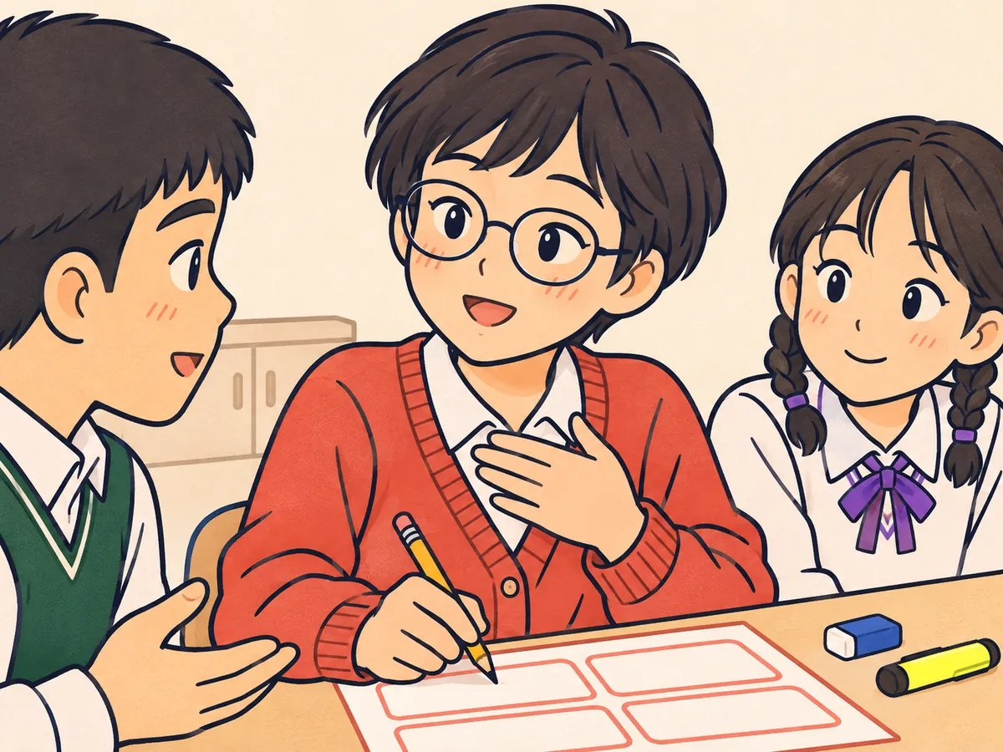
중3 · 대인관계 · 공감적 경청과 표현 실천하기
정리
다음 시간
대인관계 · 의사소통하기 · [9사회정서02-04]
협력적 의사소통하기
의견이 다른 친구와 어떻게 함께 답을 만들 수 있을까?
15 / 16

Slide 16
공감은 좋은 말보다, 끝까지 듣는 귀에서 시작돼요.
오늘 수업에 함께해 주어 고마워요
Lev Lab 레브랩 · www.levlab.co.kr

